Slide 1
รายงานวิชา System Analysis & Design
Agri-Rescue
แอปพลิเคชันระบายผลผลิตตกเกรดและใกล้เน่าเสียของเกษตรกรรายย่อย
เป้าหมายธุรกิจ · โครงสร้างระบบ · UI/UX · เทคโนโลยี
ชื่อสมาชิก / รหัสนักศึกษา ...............................

Slide 2
AGENDA
หัวข้อการนำเสนอ
01
02
03
04
เป้าหมายธุรกิจ
โครงสร้างระบบ
หน้าตา UI/UX
เทคโนโลยีที่เลือกใช้
ปัญหา เป้าหมาย ผู้ใช้ กระบวนการ รายได้
สถาปัตยกรรม โมดูล ฐานข้อมูล สถานะ
โครงเมนู Design system หน้าจอจริง
Frontend Backend Database AI
Agri-Rescue · System Analysis & Design
2

Slide 3
01
เป้าหมายธุรกิจ
Business Goals — ทำไมต้องมี Agri-Rescue

Slide 4
PROBLEM & BACKGROUND
ปัญหาและที่มา
เกษตรกรรายย่อยมีผลผลิตตกเกรด/ใกล้เน่าเสียที่ขายผ่านช่องทางปกติไม่ได้ สุดท้ายกลายเป็นของเสีย
ไม่มีช่องทางกลางที่บอกว่าผลผลิตล็อตนี้ "เหลือเวลาขายอีกกี่ชั่วโมง" และควรขายราคาเท่าไร
ผู้รับซื้อในพื้นที่ (รถพุ่มพวง ร้านอาหาร สถานสงเคราะห์) ไม่รู้ว่ามีของราคาถูกอยู่ใกล้ตัว
ไม่มีการวัดผลว่าช่วยลดขยะอาหารและคาร์บอนได้เท่าไร
Agri-Rescue · System Analysis & Design
4

Slide 5
BUSINESS OBJECTIVES
เป้าหมายทางธุรกิจ
1
ลดการสูญเสียผลผลิต
2
เพิ่มรายได้เกษตรกร
ระบายล็อตใกล้หมดอายุไปยังผู้ซื้อในรัศมี 5–25 กม. ก่อนเน่าเสีย
ราคาด่วนคำนวณจากความสดและราคาตลาดอ้างอิง (DIT) แทนการทิ้งของ
3
ส่งต่อสู่การกุศล
4
วัดผลกระทบได้จริง
ล็อตที่ขายไม่ทันเปิดให้องค์กร/อาสาที่ยืนยันตัวตนแล้วรับบริจาค
บันทึก กก. ที่ช่วยได้ และ CO₂e ทุกครั้งที่ส่งมอบสำเร็จ
Agri-Rescue · System Analysis & Design
5

Slide 6
TARGET USERS & STAKEHOLDERS
กลุ่มผู้ใช้และผู้มีส่วนได้ส่วนเสีย
เกษตรกร / ผู้ขาย
ลงล็อต ประเมินความสุกด้วย AI ตั้งราคาเริ่ม/ราคาต่ำสุด จัดการร้านค้า
ผู้ซื้อท้องถิ่น
ดูตลาดด่วนใกล้ตัว ค้นหา/กรอง จองล็อต ชำระเงิน (จำลอง) รับของด้วย OTP
ผู้รับบริจาค
อาสาสมัคร / องค์กรที่ผ่านการอนุมัติ ขอรับบริจาคตามเพดานรายสัปดาห์
ผู้ดูแลระบบ (Admin)
อนุมัติองค์กร ตรวจตลาด จัดการคำร้อง ตั้งค่าราคาอ้างอิง
ผู้ไม่เข้าสู่ระบบ
ดูตลาดสาธารณะได้ แต่ไม่เห็นพิกัดแปลงหรือข้อมูลติดต่อผู้ขาย
Agri-Rescue · System Analysis & Design
6

Slide 7
VALUE PROPOSITION
คุณค่าที่ส่งมอบ
ผู้ใช้คนเดียวเป็นได้ทั้งผู้ขายและผู้ซื้อ (multi-role) ไม่ต้องสลับบัญชี
ต่างจาก e-commerce ทั่วไป
AI ประเมินความสุกจากภาพ → คำนวณอายุการขาย (shelf-life) + ราคาด่วนอัตโนมัติ
• ขาย "ล็อตใกล้หมดอายุ" มีเวลานับถอยหลัง
• ราคาเปลี่ยนตามความสด
• ยืนยันส่งมอบด้วย OTP
• มีทางออกเป็นการบริจาค
• วัดผลกระทบ CO₂e
ใช้สภาพอากาศจริงที่แปลง (Open-Meteo) มาปรับอายุการขาย
ราคาอ้างอิงจากกรมการค้าภายใน (MOC Open Data) ป้องกันการตั้งราคาผิดเพี้ยน
ป้ายเวลาตามความด่วน (< 24 ชม. / < 48 ชม.) ให้ผู้ซื้อตัดสินใจเร็ว
Agri-Rescue · System Analysis & Design
7

Slide 8
BUSINESS PROCESS
กระบวนการทางธุรกิจหลัก
เกษตรกรถ่ายรูป
เลือกพืช
AI ประเมิน
ความสุก
คำนวณ
shelf-life + ราคา
ลงล็อต
ในตลาด
ผู้ซื้อจอง
/ ขอบริจาค
ชำระเงิน
(จำลอง)
นัดรับ
ยืนยัน OTP
บันทึก
Impact
เกษตรกร
ระบบ/AI
ผู้ซื้อ
ระบบ
ทางแยกสำคัญ: AI ไม่มั่นใจ (<0.6) หรือไม่ใช่พืชที่เลือก → เกษตรกรเลือกความสุกเอง · ล็อตเลยเวลา → expired อัตโนมัติ
ไม่ชำระภายในเวลา → ยกเลิกออเดอร์และคืนน้ำหนักเข้าล็อต · OTP ผิด 5 ครั้ง → ล็อก รอผู้ดูแลปลด
Agri-Rescue · System Analysis & Design
8

Slide 9
REVENUE MODEL & KPIS
โมเดลรายได้และตัวชี้วัด
ปัจจุบัน
KPI ที่ระบบวัดได้จริง
ไม่เก็บค่าธรรมเนียม/คอมมิชชัน เพื่อดึงผู้ใช้กลุ่มแรกเข้าระบบ
✓ กิโลกรัมผลผลิตที่ช่วยได้
✓ CO₂e ที่ลดได้ (kg × 2.5)
✓ รายได้ที่เกษตรกรได้รับ
อนาคต (ทางเลือก)
✓ กิโลกรัมที่บริจาค
ค่าธรรมเนียมต่อธุรกรรมเล็กน้อย, ร้านค้าแนะนำ (promoted listing), แพ็กเกจองค์กร/ESG report จากข้อมูล Impact
✓ จำนวนล็อตที่ส่งมอบสำเร็จ
Agri-Rescue · System Analysis & Design
9

Slide 10
02
โครงสร้างระบบ
System Architecture — ระบบประกอบด้วยอะไรบ้าง

Slide 11
SYSTEM ARCHITECTURE
สถาปัตยกรรมระบบ (3-Tier)
HTTPS/JSON
แอปมือถือ
REST API
ฐานข้อมูล
Expo / React Native
iOS · Android · Web
Node.js · Express
TypeScript · JWT
MySQL 8
~29 ตาราง
AI Vision API
Open-Meteo
MOC / DIT Open Data
ประเมินความสุกจากรูป
พยากรณ์อากาศที่แปลง
ราคาขายส่งอ้างอิง
Background jobs: หมดอายุล็อตทุก 10 นาที · ยกเลิกออเดอร์ที่ไม่ชำระ · ดึงราคา DIT รายชั่วโมง
Agri-Rescue · System Analysis & Design
11

Slide 12
FUNCTIONAL MODULES
โมดูลของระบบ
Auth & Users
สมัคร/เข้าสู่ระบบด้วยเบอร์หรืออีเมล, JWT 7 วัน, สิทธิ์ขาย/ซื้อ/admin
Market
ตลาดสาธารณะ + ตลาดในรัศมี, ค้นหา, กรองหมวด/ระยะ/ราคา/เวลา, เรียงลำดับ
Lots & Crops
แปลง, ลงล็อต, รูปล็อต, แก้/แบ่งขาย, หมวดพืช ~31 ชนิด, เสนอพืชใหม่
AI Assessment
ส่งรูป → ระดับความสุก 0–4, ความมั่นใจ, ตำหนิ, subject_match
Pricing
ราคาอ้างอิง DIT, ราคาเริ่ม/ต่ำสุด, ปัจจัยฤดูกาล, สูตรราคาตามความสด
Orders & Payment
จอง, ช่วงนัดรับ, ชำระเงินจำลอง (QR PromptPay), หมดเวลาแล้วคืนของ, OTP ส่งมอบ
Donation
ระดับผู้รับ volunteer → trusted → verified_org, เพดานรายสัปดาห์, รูปยืนยันรับของ
Shops & Social
หน้าร้าน, ติดตามร้าน, แจ้งเตือนในแอป
Support & Admin
ติดต่อเรา/ตั๋วปัญหา, Admin Console: ตลาด, คำขอองค์กร, ระบบ
Impact & Dashboard
สรุป กก. ที่ช่วยได้, CO₂e, รายได้, กราฟย้อนหลัง
Agri-Rescue · System Analysis & Design
12

Slide 13
DATABASE CONCEPT
โครงสร้างข้อมูล
ผู้ใช้/สิทธิ์
พืชและราคา
แปลงและล็อต
users
buyer_profiles
shops
shop_follows
crop_categories
crops
crop_season_factors
crop_reference_prices
dit_mapping_suggestions
plots
harvest_lots
lot_photos
quality_assessments
lot_edit_logs
lot_delete_logs
ซื้อขาย/ขนส่ง
บริจาค
สื่อสาร
orders
payments
batches
route_stops
impact_logs
org_application_docs
org_review_logs
donation_proofs
donation_infractions
notifications
support_tickets
support_messages
support_attachments
ความสัมพันธ์หลัก: users 1–N plots 1–N harvest_lots 1–N orders 1–1 payments · harvest_lots 1–N lot_photos / quality_assessments
Agri-Rescue · System Analysis & Design
13

Slide 14
STATE TRANSITIONS
สถานะของข้อมูลหลัก (State)
ล็อต (harvest_lots)
open → reserved → picked → delivered | open → expired (job ทุก 10 นาที)
ออเดอร์ (orders)
reserved → picked → delivered | reserved → cancelled (ยกเลิก/หมดเวลาชำระ)
ชำระเงิน (payments)
pending → paid | pending → expired (คืนน้ำหนักเข้าล็อต)
คำขอองค์กร
pending → approved / rejected / needs_more_info → pending
ทุก state machine มีฟังก์ชัน transition เดียว ถ้าเปลี่ยนสถานะผิดลำดับระบบจะปฏิเสธ (ตอบ 409)
Agri-Rescue · System Analysis & Design
14

Slide 15
03
หน้าตา UI/UX
User Interface & Experience

Slide 16
MENU STRUCTURE & NAVIGATION
โครงสร้างเมนูและการนำทาง
ตลาด
ค้นหา, แถบหมวด, ตัวกรอง (bottom sheet), การ์ดสินค้า 2 คอลัมน์
ขาย
เลือกพืช/แปลง → ถ่ายรูปให้ AI → ดูราคาแนะนำ → ลงประกาศ
คำสั่งซื้อ
รายการจอง, ชำระเงิน, ดู OTP, เส้นทางไปรับของ
แจ้งเตือน
แจ้งเตือนในแอปพร้อมตัวเลขยังไม่อ่าน
เมนูโปรไฟล์ (มุมขวาบน)
โปรไฟล์, ร้านของฉัน, แดชบอร์ด, ร้านที่ติดตาม, รับบริจาค, ติดต่อเรา, TH/EN, Admin, ออกจากระบบ
แถบแท็บล่าง 4 แท็บ + รูปโปรไฟล์มุมขวาบน · ยังไม่ login แสดงปุ่ม "เข้าสู่ระบบ" แทน
Agri-Rescue · System Analysis & Design
16

Slide 17
DESIGN TOKENS & PRINCIPLES
Design System และหลัก UX
ฟอนต์หัวข้อ Anuphan / เนื้อหา IBM Plex Sans Thai อ่านภาษาไทยชัด
bg
#F3F5EF
leaf (หลัก)
#2E6040
leafDeep
#1F4A30
leafSoft
#E4EDE2
จุดกดทุกจุด ≥ 44×44 pt เหมาะกับผู้ใช้สูงวัยในชุมชน
สีไม่ใช่ตัวบอกความหมายอย่างเดียว — ป้ายเวลามีไอคอนนาฬิกา + ข้อความเสมอ
รองรับ Safe Area ของ iPhone รุ่นใหม่ ไม่ hardcode ระยะ
urgent
#A3231B
soon
#C98A12
ink
#1B241C
mute
#56615A
ดูตลาดได้โดยไม่ต้องเข้าสู่ระบบ ลดแรงเสียดทานผู้ใช้ใหม่
Aa Anuphan (หัวข้อ)
Aa IBM Plex Sans Thai (เนื้อหา)
สองภาษา ไทย/อังกฤษ ทั้งระบบ
Agri-Rescue · System Analysis & Design
17

Slide 18
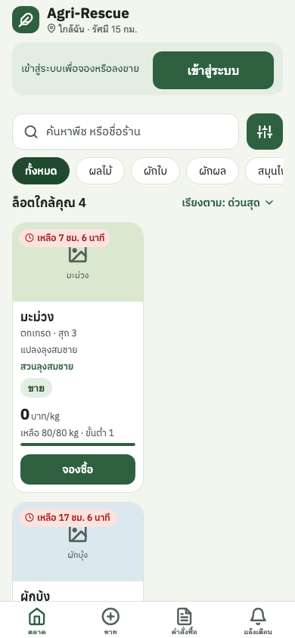
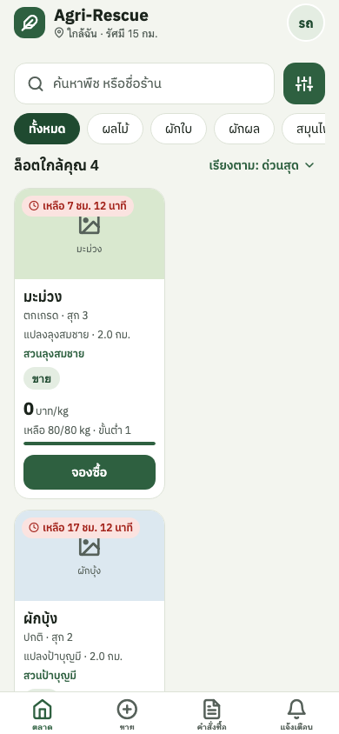
APP SCREENS
ตัวอย่างหน้าจอจริง
หน้าจอหลักทั้งหมด
• เข้าสู่ระบบ / สมัคร (เลือกขาย-ซื้อ)
• ตลาด + ตัวกรอง + รายละเอียดล็อต
• ลงล็อต + AI ประเมินรูป
• คำสั่งซื้อ / ชำระเงิน / OTP
• หน้าร้าน + ร้านที่ติดตาม
• แจ้งเตือน · โปรไฟล์ · แดชบอร์ด
• สมัครรับบริจาค · ติดต่อเรา
• Admin Console
ตลาด — ผู้ไม่เข้าสู่ระบบ
ตลาด — เข้าสู่ระบบแล้ว
Agri-Rescue · System Analysis & Design
18

Slide 19
04
เทคโนโลยีที่เลือกใช้
Technology Stack & AI Integration

Slide 20
TECHNOLOGIES
Technology Stack
ส่วน | เทคโนโลยี | เหตุผลที่เลือก
Frontend | React Native 0.86 + Expo SDK 57, Expo Router, TypeScript | เขียนครั้งเดียวได้ iOS/Android/Web, ทดสอบบนเครื่องจริงผ่าน Expo Go
UI libs | @expo/vector-icons (Feather), gifted-charts, expo-location, image-picker | ไอคอนเส้น, กราฟแดชบอร์ด, พิกัด, ถ่ายรูป
Backend | Node.js 22 + Express 4 + TypeScript | ecosystem ใหญ่, ภาษาเดียวกับ frontend
Security | JWT, bcryptjs, Zod, express-rate-limit, expo-secure-store | ยืนยันตัวตน, ตรวจข้อมูลเข้า, กันยิงซ้ำ
Database | MySQL 8 (mysql2), migration แบบ SQL | ตรงกับเซิร์ฟเวอร์มหาวิทยาลัย, ทำ ER/Normalization ได้ชัด
AI | Vision LLM ผ่าน API แบบ OpenAI-compatible (ค่าเริ่มต้น mimo-v2.6-flash) | สลับผู้ให้บริการได้, ตอบเป็น JSON schema
External API | Open-Meteo, MOC/DIT Open Data | อากาศจริงและราคาตลาดจริง ฟรี
Dev tools | Git/GitHub (PR ต่อขั้น), Jest + Supertest (231+ tests), ESLint | คุมคุณภาพก่อน merge
Deploy | VPS (Node + MySQL), เซิร์ฟเวอร์มหาวิทยาลัยสำรอง | เดโมบนมือถือจริงได้
Agri-Rescue · System Analysis & Design
20

Slide 21
AI INTEGRATION
การนำ AI มาใช้ในระบบ
1. ถ่ายรูป
2. Vision LLM
3. ผลประเมิน
4. คำนวณ
เกษตรกรถ่าย/เลือกรูปผลผลิต (≤5MB)
ส่งรูป + ชื่อพืช บังคับตอบเป็น JSON schema
ripeness 0–4, confidence, defects, subject_match
shelf-life × อากาศ → ราคาด่วน = max(ต่ำสุด, เริ่ม×(0.3+0.7×ความสด))
ประโยชน์: ลดการกรอกข้อมูล · ราคาสอดคล้องคุณภาพจริง · ใช้รูปยืนยันการรับบริจาคป้องกันการทุจริต
ความปลอดภัย: confidence < 0.6 ให้คนยืนยัน · AI ล้มเหลวหรือหมดเวลา ระบบยังใช้งานได้ (เลือกความสุกเอง)
Agri-Rescue · System Analysis & Design
21

Slide 22
CONCLUSION
สรุป
Agri-Rescue เปลี่ยนผลผลิตที่จะถูกทิ้งให้เป็นรายได้และอาหารให้ชุมชน
ออกแบบเป็น 3-tier ชัดเจน แยก domain logic เป็น pure function ที่ทดสอบได้
AI + ข้อมูลอากาศ + ราคาตลาดจริง ช่วยตัดสินใจราคาโดยอัตโนมัติ
แผนต่อไป: payment gateway จริง, push notification, escrow, ระบบขนส่งรวมรอบ
Agri-Rescue · System Analysis & Design
22

Slide 23
ขอบคุณครับ / ค่ะ
Q & A

